Slide 1
Муниципальное дошкольное образовательное учреждение « Детский сад № 107»
Обучение грамоте «Растишка»
(для детей 5 – 7 лет)
Сиднева
Юлия
Владимировна

Slide 2
Кружковая работа,
как одна из форм предшкольной подготовки
Даёт возможность воспитать человека с активной жизненной позицией, культурного, компетентного, творческого.
Позволяют максимально приблизить к ребенку и его родителям возможность получить не только базовое дошкольное образование, но и развить его индивидуальные способности, проявить творческий потенциал, укрепить здоровье.

Slide 3
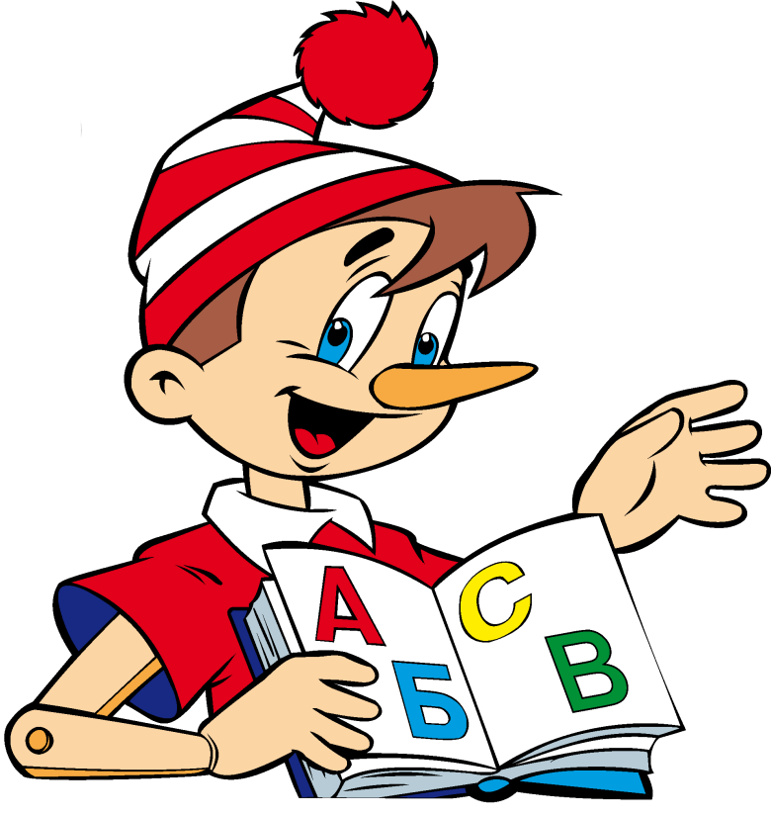
Так как дошкольный возраст – это возраст игры, то и обучение проводится в игровой форме. Игра – один из тех видов детской деятельности, которая используется взрослыми в целях обучения, что позволяет создать ситуации успеха для каждого ребенка, доброжелательную, творческую атмосферу на занятиях. Чтение превращается в увлекательную игру. Строя познавательную деятельность ребёнка на игре, данные
методы превращают чтение в желанное,
доставляющее радость занятие буквально с
первых шагов обучение.
Начиная осваивать азбуку, ребенок должен
представлять, что такое звуки речи,
которые сами по себе, изолированно
ничего не означают для него
в смысловом отношении.

Slide 4
Основной целью данного кружка является: развитие устной речи детей, подготовка к курсу «Обучение грамоте» в начальной школе.
Основные задачи:
• развивать у детей фонематический слух и фонематическое восприятие;
• развивать умение звукового и слогового анализа, сопоставление звуков по их артикуляторным и акустическим признакам;
• знакомить детей с понятиями: звук, буква, слог, слово, согласными и гласными звуками, твердыми и мягкими согласными, звонкими и глухими;
• формировать умения и навыки, необходимые для успешного обучения чтению и письму в начальной школе.

Slide 5
Методы и приёмы, используемые
на занятиях кружка.
Словесные
Наглядные
Практические

Slide 6
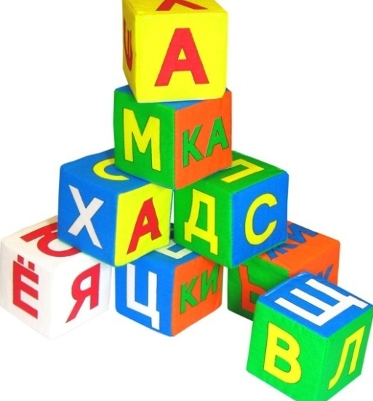
Обучение грамоте дошкольников включает в себя:
ЗВУК. Развивать фонематический слух путем различия на слух звуков в словах; учить определять место звука в слове (начало слова, середина, конец); совершенствовать дикцию, отчетливое произношение слов и словосочетаний; работать над интонацией и выразительностью речи.
СЛОГ. Научить делить слова на слоги; находить ударный слог; читать слоги плавно, не отделяя звуки друг от друга; чтение прямых и обратных, открытых и закрытых слогов.

Slide 7
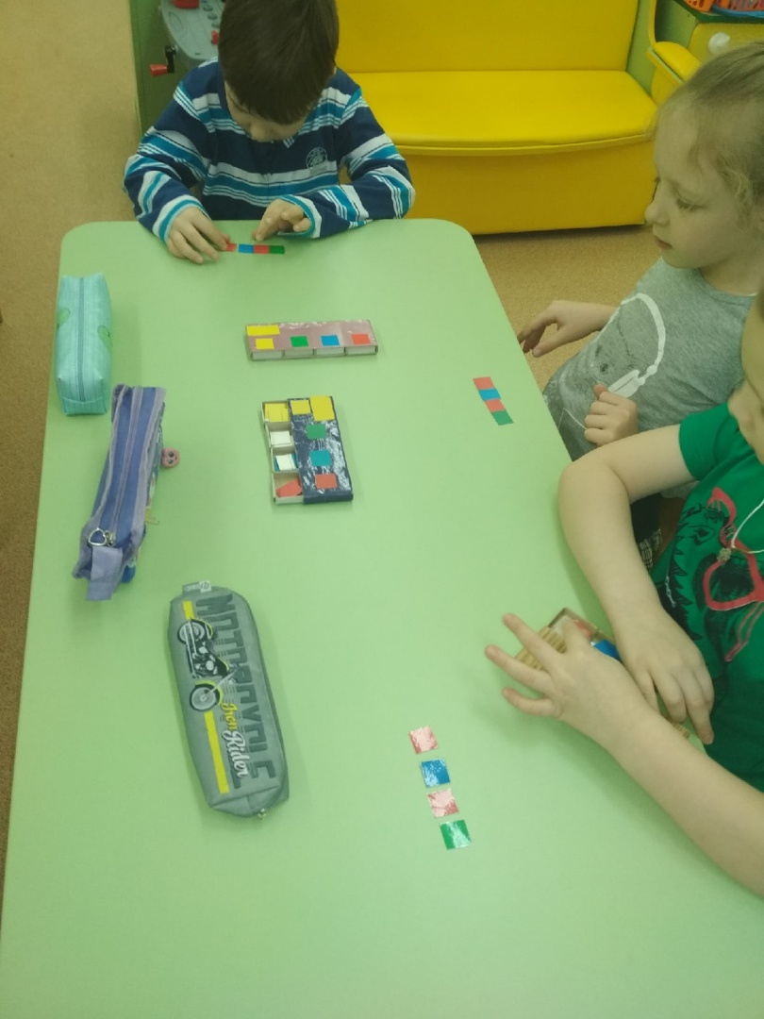

Slide 8
СЛОВО. Уточнять, обогащать и активизировать словарь детей; учить правильно употреблять слова - названия предметов, признаков, действий и объяснение их значения; объединять и различать по существенным признакам предметы; учить определять и называть местоположение предметов (слева, справа, между, около, рядом), время суток (утро, день, вечер, ночь, сутки).

Slide 9
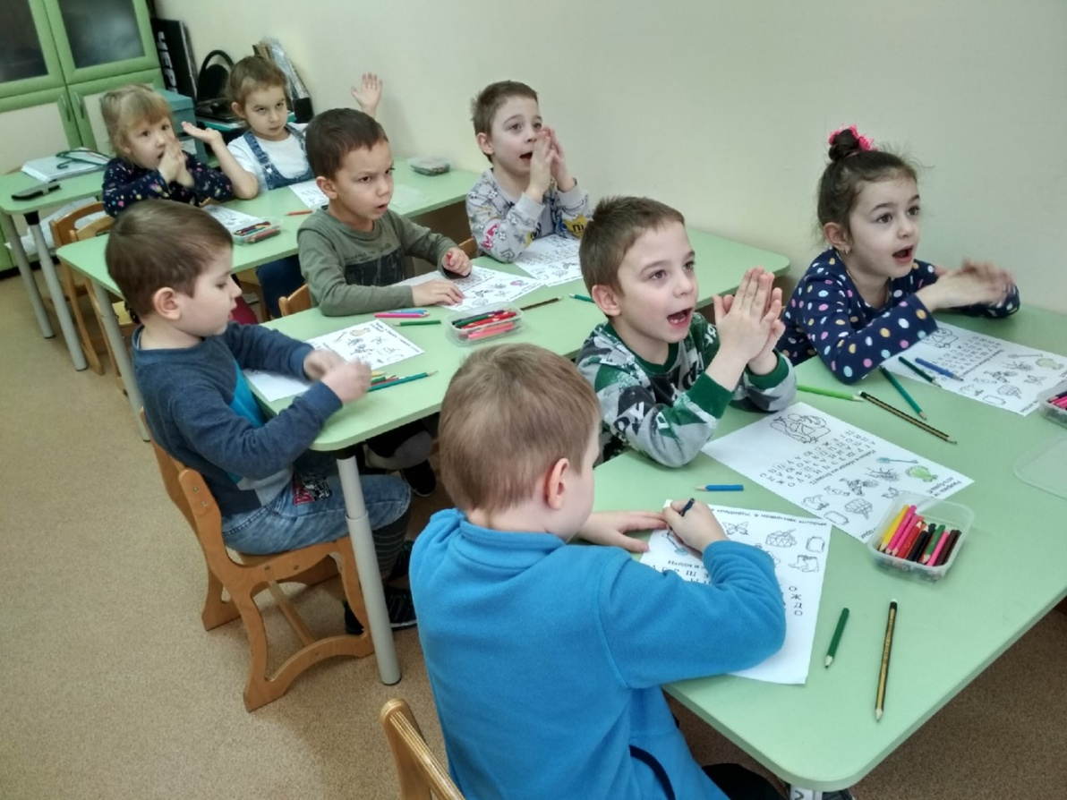
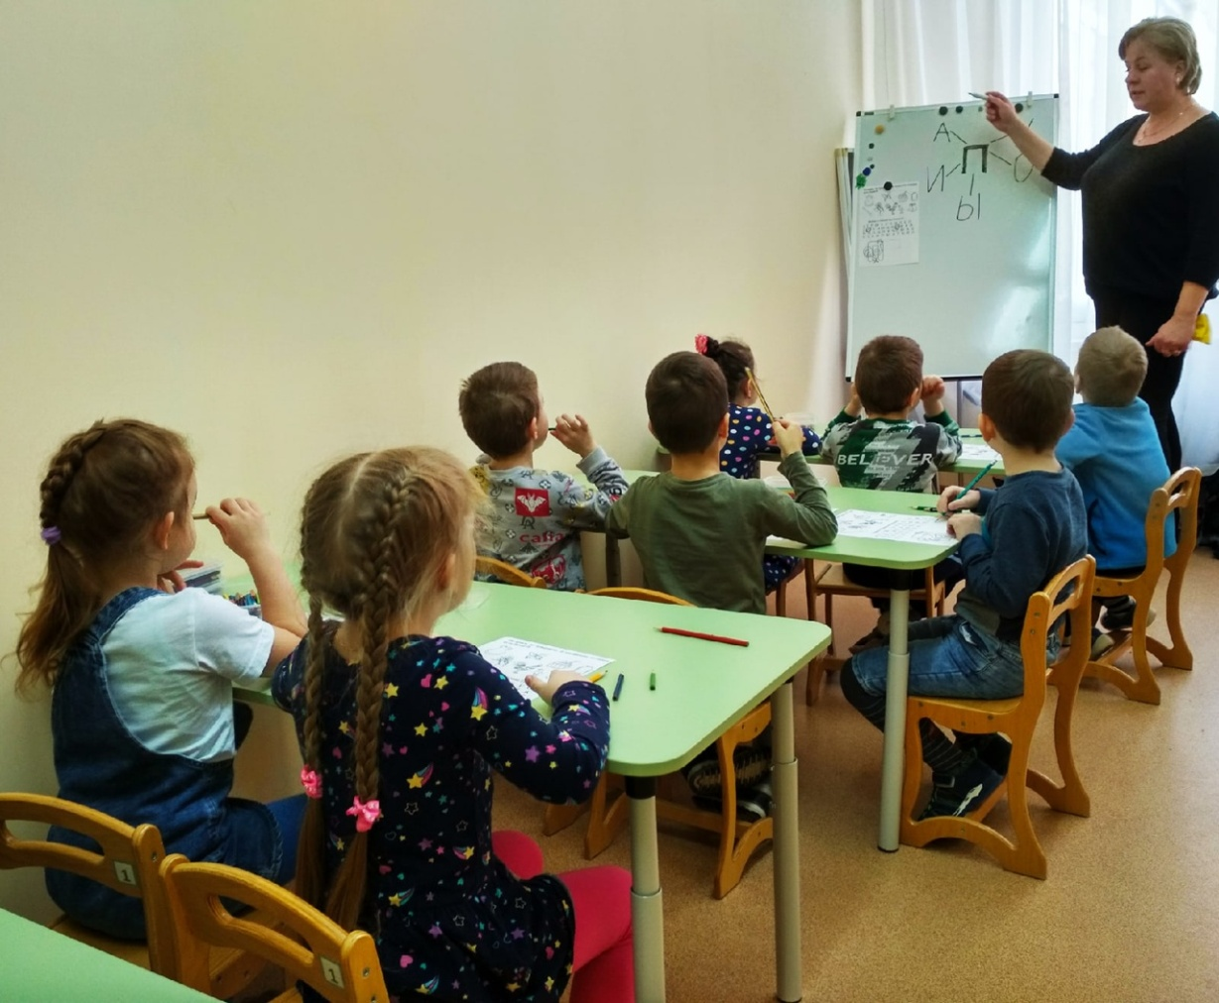

Slide 10
РАБОТА НАД ПРЕДЛОЖЕНИЕМ
И УСТНОЙ РЕЧЬЮ.
Обучение составлению схемы предложения; обучение детей правильному согласованию слов в предложении; обучение пересказыванию небольших сказок и рассказов по содержанию картины или о предмете; совершенствование диалогической речи детей; формирование умений детей задавать вопросы и отвечать на них; развернутое объяснение загадок; воспитание внимательного, доброжелательного отношения к ответам и
рассказам других детей.

Slide 11
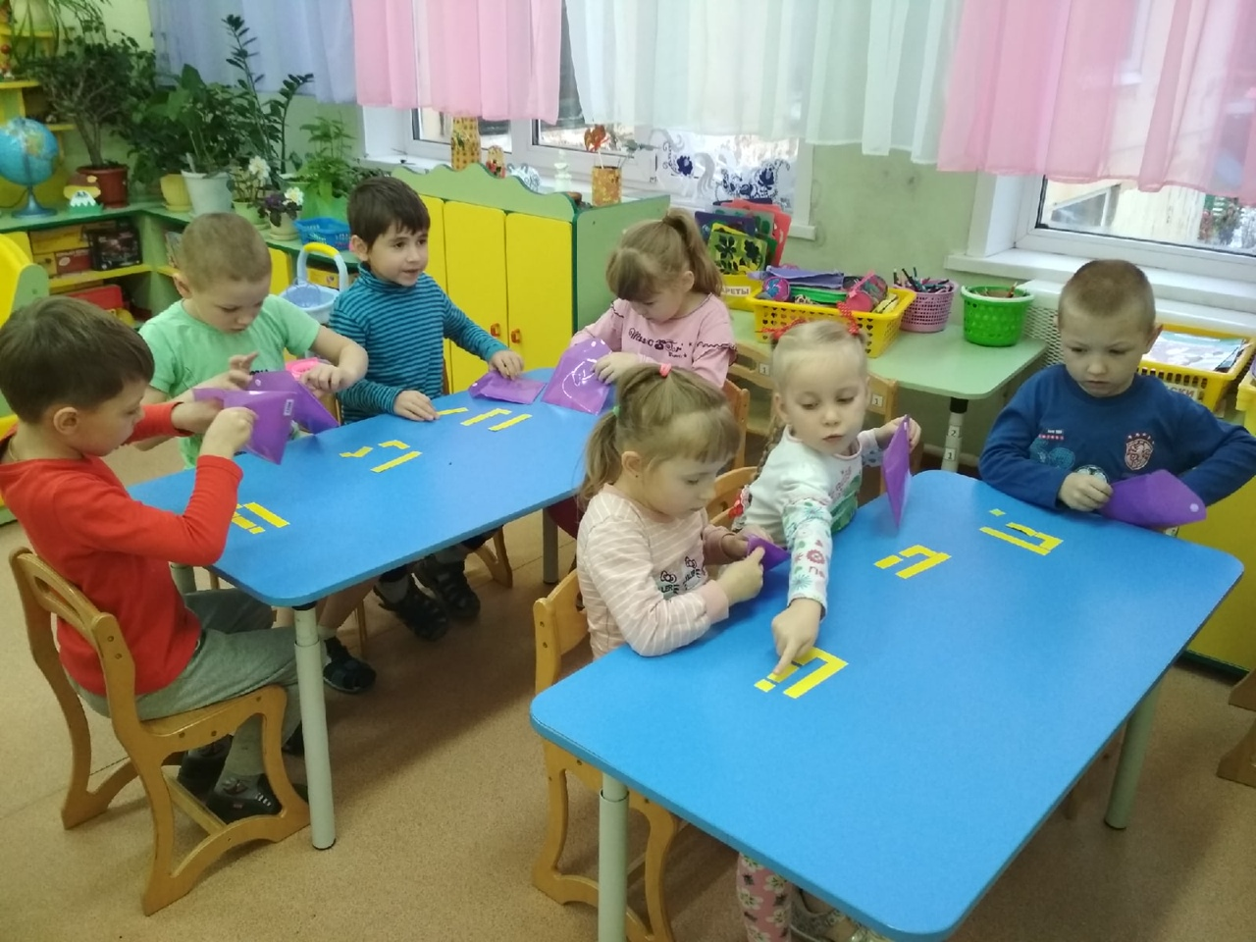

Slide 12
Программа выполнена с учетом возрастных особенностей детей старшего дошкольного возраста. Занятия проводятся два раза в неделю, продолжительность каждого занятия 30 минут.

Slide 13
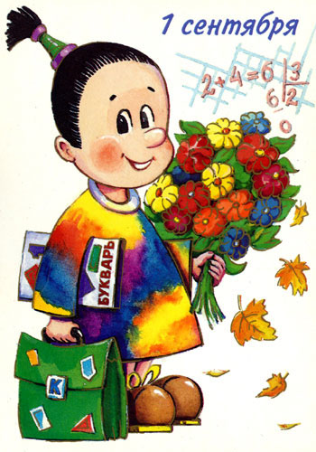
Благодарю за внимание!

